Slide 1
Магистрально-модульный принцип построения компьютера
10 класс

Slide 2
Магистрально-модульный принцип построения
Магистрально-модульный принцип построения современных компьютеров заключается в том, что все устройства взаимодействуют между собой единым способом через посредство специальной информационной магистрали или шины.
Архитектура – это комплекс аппаратных и программных средств, с помощью которых обеспечивается выполнение задач пользователя.
Принцип открытой архитектуры – это возможность постоянного усовершенствования компьютера в целом и его отдельных частей с использованием новых устройств, которые полностью совместимы друг с другом независимо от фирмы-изготовителя.

Slide 3
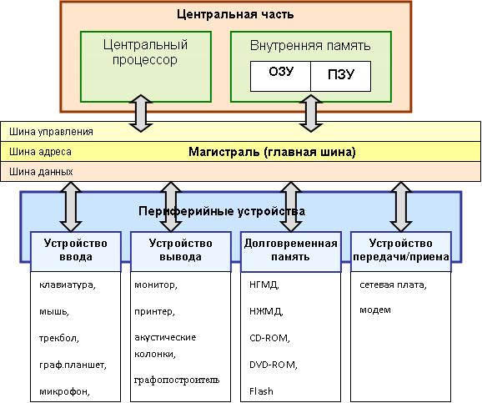
Функциональная схема компьютера

Slide 4
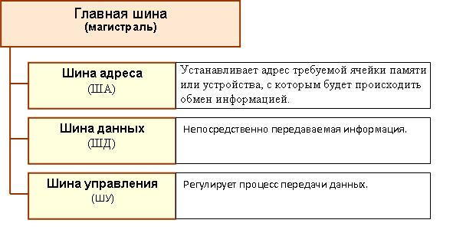
Главная шина

Slide 5
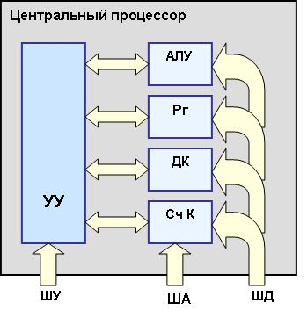
Центральный процессор (Central Processing Unit - CPU)
Основная работа процессора заключается в двух действиях:
считывание из программы, находящейся в ОЗУ, очередной команды;
выполнение действий, указанных в этой команде.
Быстродействие процессора характеризуется количеством операций, выполняемых в единицу времени. Т.к. операции сильно отличаются друг от друга, то ввели другой показатель – тактовая частота.

Slide 6
Характеристики процессора
Основные характеристики процессора
Тактовая частота
Количество стандартных элементарных операций, выполняемых процессором за единицу времени (1 секунду). Измеряется в Гц.
Разрядность
Число одновременно обрабатываемых процессором битов. Зависит от разрядностей регистров и шины данных.
Платформа
Тип ядра
Частота шины
Размер кэш-памяти

Slide 7
Внутренняя память
Характеристики внутренней памяти
Объем
Быстродействие
Тип
Количество информации, которое компьютер может хранить.
Частота, с которой происходят операции записи и считывания из ячеек памяти.
ОЗУ
оперативное запоминающее устройство
ПЗУ
постоянное запоминающее устройство
DRAM
Динамическая память
SRAM
Статическая память

Slide 8
Оперативное запоминающее устройство (Random Access Memory - RAM)
Оперативная память -это массив кристаллических ячеек, способных хранить данные.
Быстродействие компьютера (скорость работы) зависит от величины ОЗУ.
! Энергозависимая память. При отключении питания содержимое ОЗУ стирается.
В ОЗУ копируется (загружается) программа с жесткого диска или с дискеты, после чего процессор начинает выполнять команды, изложенные в программе.
Часть ОЗУ, называемая видеопамять, содержит данные, соответствующие текущему изображению на экране.

Slide 9
Оперативное запоминающее устройство (Random Access Memory - RAM)
Основные характеристики ОЗУ
Тип
С точки зрения физического принципа действия различают: статическую (SRAM), динамическую память (DRAM).
Объем памяти
Общая емкость микросхемы.
Структура памяти
Обозначает количество ячеек памяти и разрядность каждой ячейки. Разрядность памяти - это количество байт (или бит), с которыми операция чтения или записи может быть выполнена одновременно. Разрядность основной памяти обычно согласуется с разрядностью внешней шины процессора.
Время доступа (быстродействие)
Время выполнения операций записи или считывания данных. Зависит от принципа действия и технологии изготовления.
Корпус и форм-факторы микросхем

Slide 10
Характеристики статической SRAM и динамической DRAM памяти
Характеристики | SRAM | DRAM
Физический принцип | Ячейки построены на различных вариантах схем (триггеров) с двумя устойчивыми состояниями. | Ячейки построены на основе областей с накоплением зарядов. Занимают гораздо меньшую площадь, чем триггеры.
 | После записи бита в ячейку она может пребывать в этом состоянии долго - необходимо только наличие питания. | При записи бита в такую ячейку в ней формируется электрический заряд, который сохраняется в течение нескольких миллисекунд. Для постоянного сохранения заряда ячейки необходимо перезаписывать содержимое для восстановления зарядов.
Скорость работы | 6 Гб/с | до 800 Мб/с
Удельная плотность микросхем | Низкая удельная плотность данных (порядка единиц Мбит на корпус). | Большая удельная плотность (порядка десятков Мбит на корпус).
Время срабатывания – минимальное время необходимое для доступа к содержимому ячейки памяти | Малое время срабатывания (единицы-десятки наносекунд). | Большее время срабатывания (десятки-сотни наносекунд).
Энергопотребление | Высокое | Меньшее
Использование | Вспомогательная память (кэш-память), предназначенная для оптимизации работы процессора. | Основная оперативная память

Slide 11
Кэш-память
Кэш-память (Cashe Memory) - является буфером между ОЗУ и процессором и другими абонентами системной шины.
Она хранит копии блоков данных тех областей ОЗУ, к которым происходили последние обращения, и возможно будет повторное обращение.

Slide 12
Постоянное запоминающее устройство (Read - Only Memory - ROM)
ПЗУ постоянно хранит информацию, которая записывается туда при изготовлении компьютера.
! Энергонезависимая память. При отключении питания содержимое ПЗУ не стирается.
В ПЗУ находятся:
тестовые программы, проверяющие при каждом включении компьютера правильность работы блоков;
программы управления основными периферийными устройствами (дисководом, монитором, клавиатурой);
информация о том, где на диске расположена операционная система.

